Slide 1

机器学习
曾碧
zb9215@gdut.edu.cn

Slide 2
模型建立
模型：在输入和输出之间建立函数模型
首先要建立一个近似的函数模型
通过与数据（包含特征向量的输入和对应的输出结果）的不断拟合，对这个函数模型进行微调
机器学习常用模型：
回归模型
神经网络
普通线性回归
逻辑回归
朴素贝叶斯模型
支持向量机与核方法
决策树模型
………..

Slide 3
第三章 线性模型

Slide 4
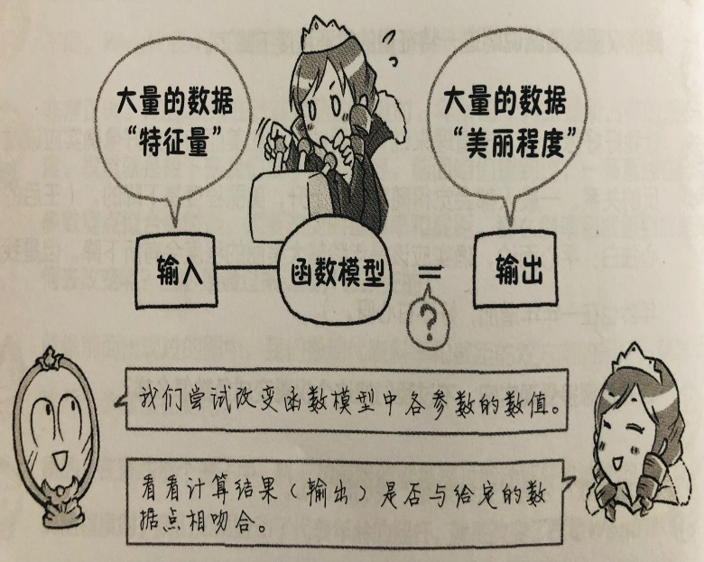
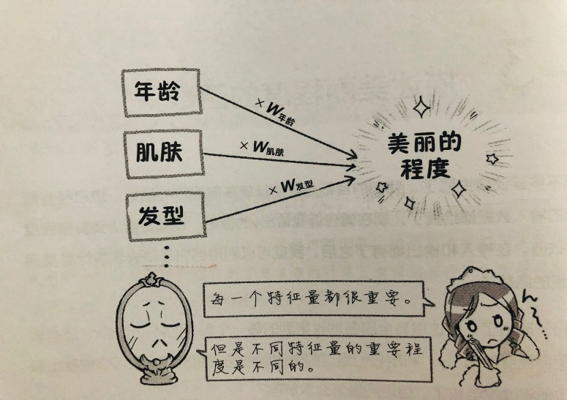
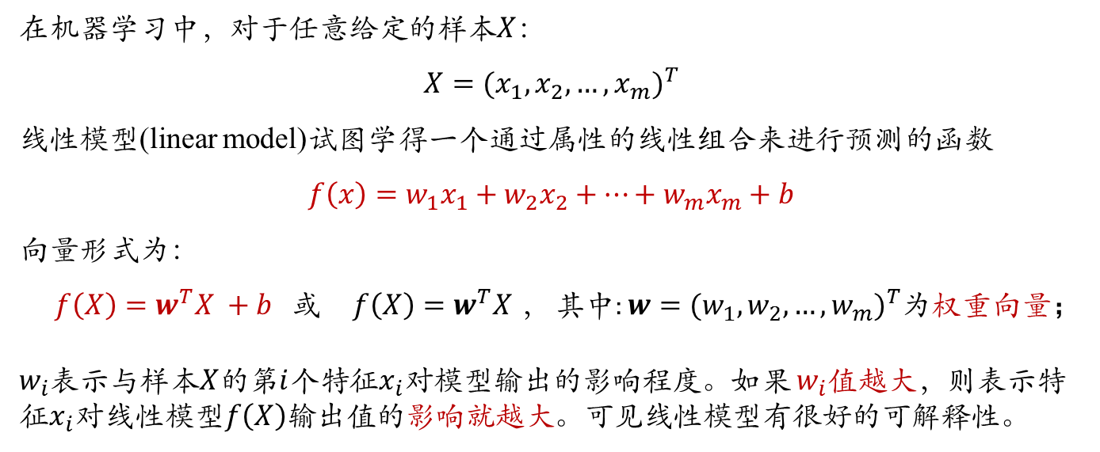
线性模型
线性模型结构
在机器学习中，对于任意给定的样本$X$：
$$X={(x_{1},x_{2},…, x_{m})}^{T}$$
线性模型(linear model)试图学得一个通过属性的线性组合来进行预测的函数
$$f\left(x\right)=w_{1}x_{1}+w_{2}x_{2}+…+w_{m}x_{m}+b$$
向量形式为：
$f\left(X\right)=w^{T}X^{ }+b$ 或 $f\left(X\right)=w^{T}X^{ }，$其中: $w={(w_{1},w_{2},…, w_{m})}^{T}$为权重向量；
$w_{i}$表示与样本$X$的第$i$个特征$x_{i}$对模型输出的影响程度。如果$w_{i}$值越大，则表示特征$x_{i}$对线性模型$f\left(X\right)$输出值的影响就越大。可见线性模型有很好的可解释性。
通过输入(特征量)、输出(美丽程度)推导函数模型
简单、基本、可理解性好
通常是0-1之间的小数，1代表非常重要，0代表完全不重要
通过调整参数看计算结果是否与输入数据点相吻合

Slide 5
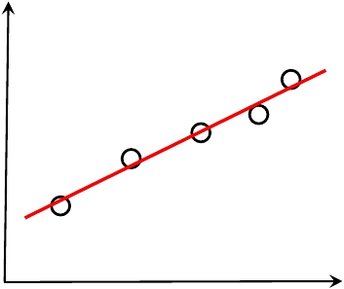
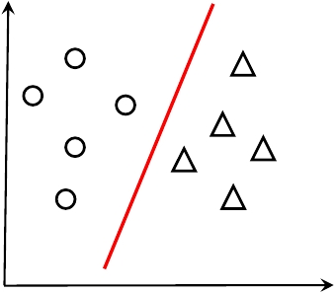
线性模型
回归任务和分类任务
回归预测的输出是连续属性值（连续变量预测），是定量输出(如预测明天的气温是多少度)
分类预测的输出是类标号（离散变量预测），是定性输出(如预测明天是阴、晴、还是雨)
经典线性模型
回归任务—线性回归，对数线性回归
分类任务—对数几率回归（逻辑回归）
线性回归
线性分类

Slide 6
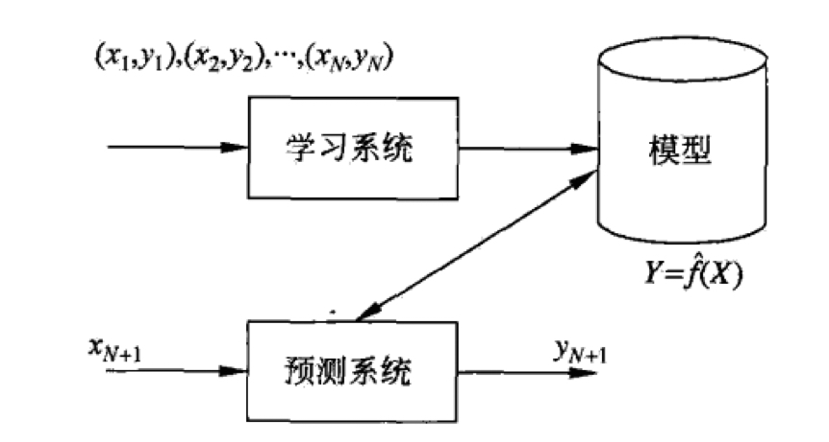
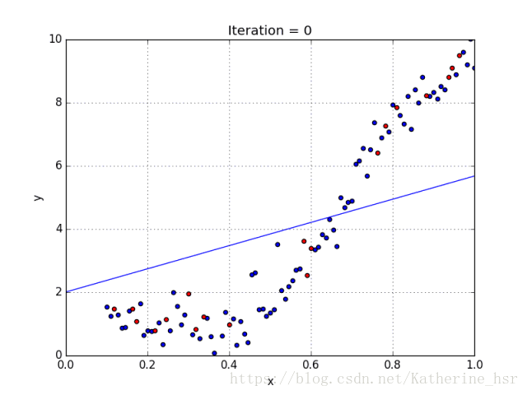
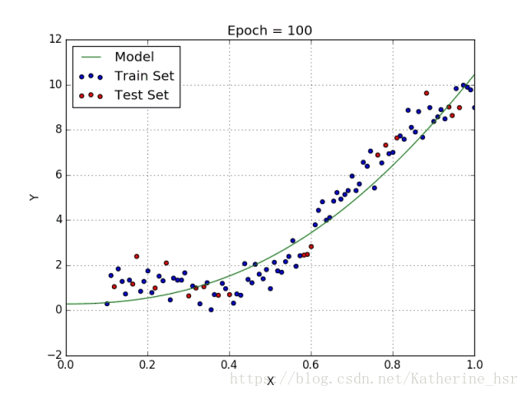
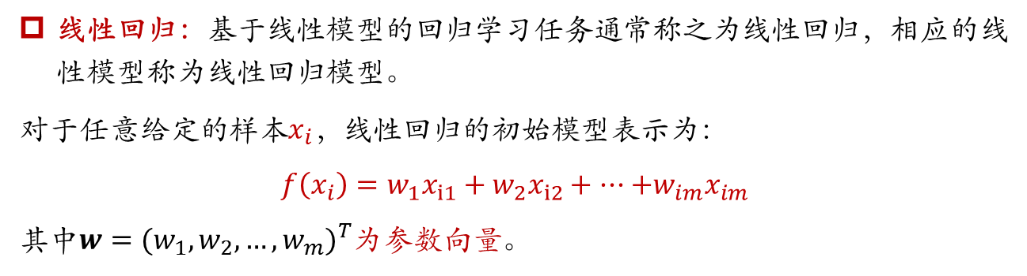
线性回归
(linear regression)
回归定义：通过带标签样本训练构造适当模型(回归方程)，并通过该模型算出新样本的预测值。
求回归方程显然就是求该方程的回归系数，求回归系数的过程就是回归
回归的分类：
回归问题
按照变量（特征）的多少：一元回归，多元回归
按照输入变量和输出变量之间的关系：线性回归、非线性回归（双曲线、幂函数、指数函数、对数函数、多项式）
线性回归
线性回归：基于线性模型的回归学习任务通常称之为线性回归，相应的线性模型称为线性回归模型。
对于任意给定的样本$x_{i}，$线性回归的初始模型表示为：
$$f\left(x_{i}\right)=w_{1}x_{i1}+w_{2}x_{i2}+ ···+w_{im}x_{im}$$
其中$w={(w_{1},w_{2},…, w_{m})}^{T}$为参数向量。
多项式回归

Slide 7
回归问题的损失函数：
回归问题常用的损失函数
平均绝对误差MAE(mean_absolute_error)
均方误差MSE (mean_squared_error)及均方根差RMSE
Log loss，或称交叉熵loss(cross‐entropy loss)

Slide 8
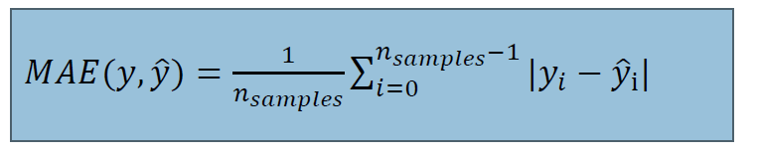
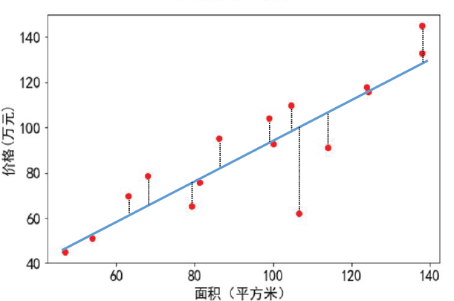
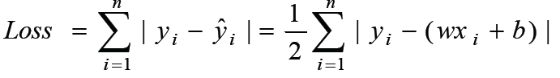
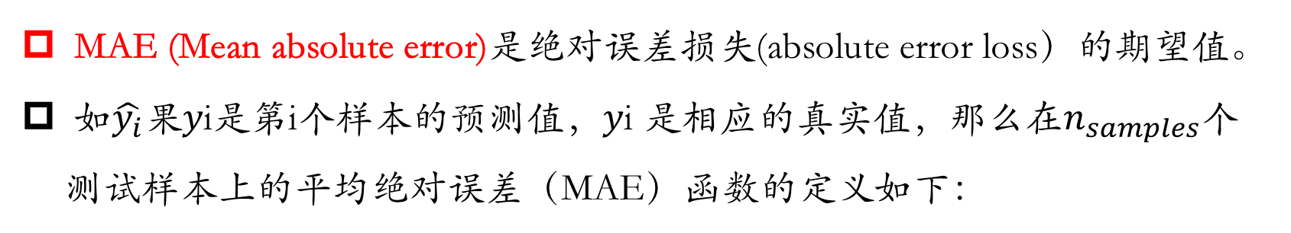
平均绝对误差MAE函数
回归的损失函数
回归性能度量方法(Regression metrics)
MAE (Mean absolute error)是绝对误差损失(absolute error loss）的期望值。
如$\hat{y_{i}}$果𝑦i是第i个样本的预测值，𝑦i 是相应的真实值，那么在$n_{samples}$个测试样本上的平均绝对误差（MAE）函数的定义如下：
房屋销售记录

Slide 9
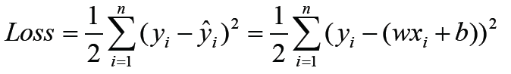
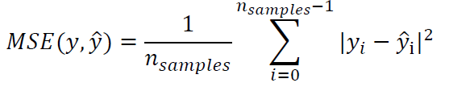
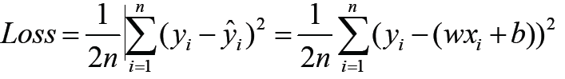
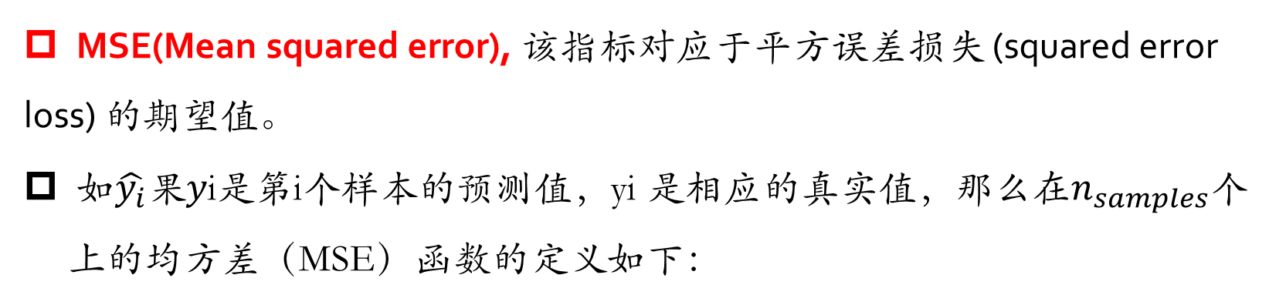
均方差MSE函数
回归问题的损失函数
MSE(Mean squared error), 该指标对应于平方误差损失 (squared error
loss) 的期望值。
如$\hat{y_{i}}$果𝑦i是第i个样本的预测值，yi 是相应的真实值，那么在$n_{samples}$个上的均方差（MSE）函数的定义如下：
平方损失函数（Square Loss)
均方误差（Mean Squqre Error）
均方根差RMSE: Root Mean Squared Error, RMSE,是MSE的平方根

Slide 10
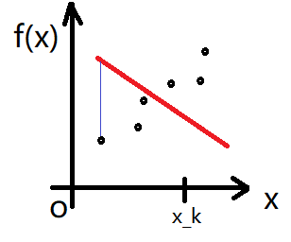
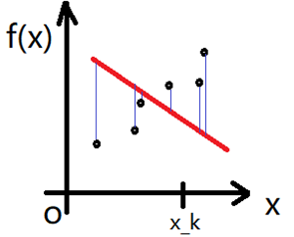
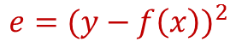
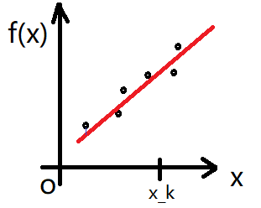
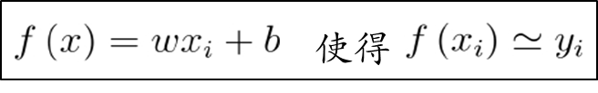
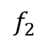
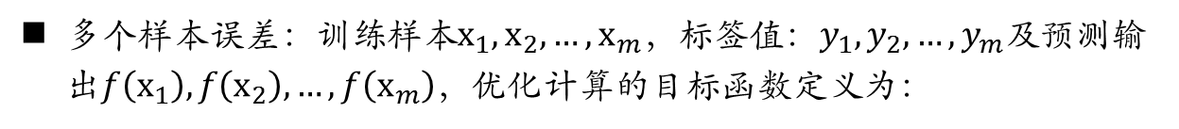
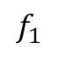

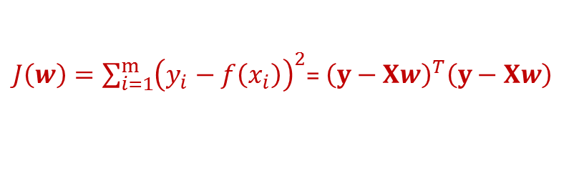
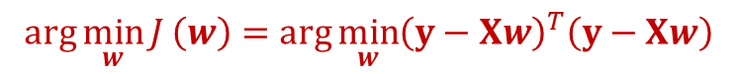
一元线性回归方程
误差函数：期望输出与真实输出的差别，误差越小，匹配程度越高。
单个样本误差：训练样本$x，$标签值$y及$预测输出$f\left(x\right)，$单个训练样本
$x$的误差：
多个样本误差：训练样本$x_{1},x_{2},…, x_{m}$，标签值：$y_{1},y_{2},…, y_{m}$及预测输出$f\left(x_{1}\right),f\left(x_{2}\right),…,f\left(x_{m}\right)$，优化计算的目标函数定义为：
单个样本误差
多个样本误差
$J\left(w\right)=\sum_{i=1}^{m}{{\left(y_{i}−f\left(x_{i}\right)\right)}^{2}}$= ${\left(y−Xw\right)}^{T}\left(y−Xw\right)$
其中$X{=(x_{1},x_{2},…, x_{m})}^{T}为$样本向量
即：
最小二乘估计
基本思想：误差最小化
最优参数向量取值对应的整体误差最小
$$f_{1}$$
$$f_{2}$$
$$arg\min_{w}{J}\left(w\right)=arg\min_{w}{{\left(y−Xw\right)}^{T}\left(y−Xw\right)}$$

Slide 11
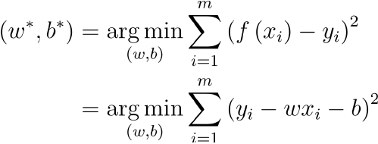
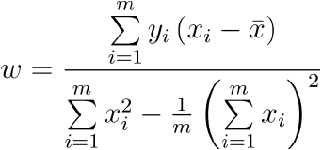
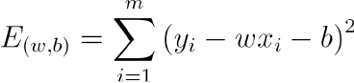
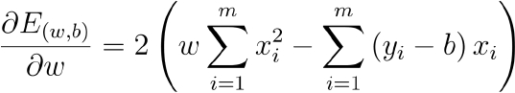
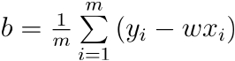
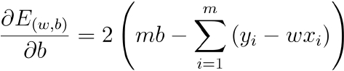
一元线性回归方程
令均方误差最小化，有
令导数为 0, 得到闭式(closed-form)解：
对
进行最小二乘参数估计
分别对
和
求导：
Notes:
闭式解也被称为解析解,是通过严格的公式所求得的解.当解析解不存在时，比如五次以及更高次的代数方程，则该方程只能用数值分析的方法求解近似值。

Slide 12
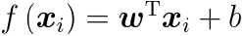
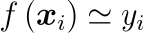
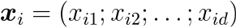
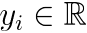
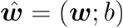
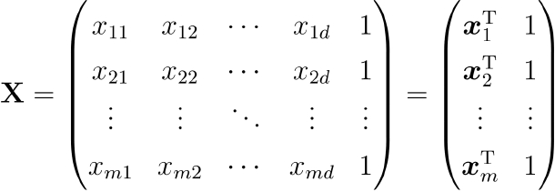
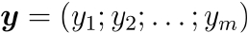
多元(multi-variate)线性回归
使得
每一样本含多个变量
把
和
吸收入向量形式
，数据集表示为

Slide 13
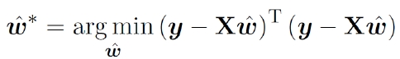
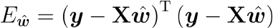
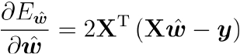
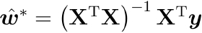
多元线性回归
同样采用最小二乘法求解，有
令
，对
求导：
令其为零可得
然而，麻烦来了：涉及矩阵求逆！
若
若
满秩或正定，则
不满秩（如变量数大于样例数的情况），则可解出多个
此时需求助于归纳偏好，或引入 正则化
(regularization)
第6、11章

Slide 14
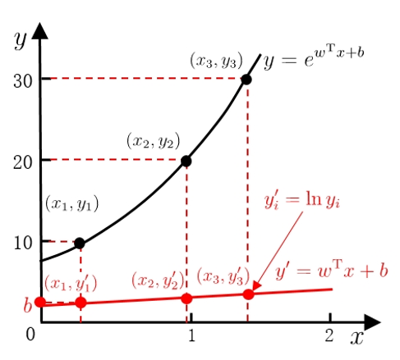
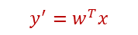
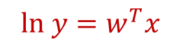
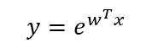

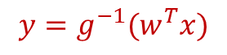
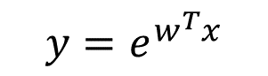


线性模型的变化
假设样例$(x,y)$所对应的输出标记是在指数尺度上变化（如右图坐标点），能否使用线性模型进行逼近？
$$y=e^{w^{T}x}$$
对于样例$（x,y）,$
若希望线性模型的预测值逼近真实标记，
则从真实标记模型:
$$y=e^{w^{T}x}$$
用线性模型逼近y的衍生物
对数线性回归：
$$ln y=w^{T}x$$
$$y^{′}=w^{T}x$$
该模型实际上是用$e^{w^{T}x}$逼近$y。虽然$形式上仍是线性回归，但实质上求取了输入空间到输出空间的非线性函数映射。--log link
对数线性回归
广义线性模型：用单调可微函数$g(∙)$将线性回归模型与真实标记联系:
$$y={g^{−1}(w}^{T}x)$$

Slide 15





广义线性模型
广义线性(generalized)模型是线性模型的扩展，主要通过联结函数𝑔(link function)，使预测值落在响应变量的变幅内。例如逻辑回归
$$y=$$
（括号内为线性函数）
一般形式:
单调可微的 联结函数
(link function)
令
则得到对数线性回归

Slide 16

似然函数与均方误差的关系
似然函数定义
定义3.1：（似然函数）给定随机变量$Y$，定义
$$Like\left(w|y^{\left(1\right)},…,y^{(m)}\right)=\prod_{i=1}^{m}{p_{w}\left(Y=y^{\left(i\right)}\right)}$$
为$Y$的$m$个独立采样恰为$y^{\left(1\right)},y^{(2)},…, y^{\left(m\right)}$的概率，称为概率分布$p_{w}$关于$y^{\left(1\right)},y^{(2)},…, y^{\left(m\right)}$的似然函数。

Slide 17

似然函数与均方误差的关系
最大似然原则
概率统计中的最大似然原则：
如果$y^{\left(1\right)},y^{(2)},…, y^{(m)}$ 为$Y$的$m$个独立采样，而$w^{∗}$是使得似然函数最大化的一组参数，即
$$w^{∗}=\underset{w∈ℝ^{n}}{argmax}{ Like\left(w|y^{\left(1\right)},…,y^{\left(m\right)}\right)}$$
则可以断定$Y$的概率分布是$p_{w^{∗}}$。

Slide 18

似然函数与均方误差的关系
线性模型均方误差的定义：
定义3.2（均方误差）线性回归目标函数（损失函数）
$$\frac{1}{m}\sum_{i=1}^{m}{{\left(〈w,x^{(i)}〉+b−y^{\left(i\right)}\right)}^{2}}$$
称为均方误差。式中，$w,x∈ℝ^{n}$均为 $n$维向量， $b∈ℝ$为偏置项，$〈w,x〉$表示$w$与$x$的内积。

Slide 19





似然函数与均方误差的关系
对于线性模型，设预测结果（$〈w,x^{(i)}〉+b$）与真实结果$y^{\left(i\right)}$之间误差为$ε^{i}$, 即：
$y^{\left(i\right)}$= $〈w,x^{(i)}〉+b+ε^{i}$
通常误差满足平均值为0的高斯分布，即正态分布。那么在一个样本$i上x和y的概率密度公式为：$
$$p\left(y^{(i)} | x^{(i)};w\right)=\frac{1}{\sqrt{2πσ^{2}}}exp⁡(−\frac{{(y^{\left(i\right)}−\left(\left\langle w,x^{\left(i\right)}\right\rangle +b\right))}^{2}}{2σ^{2}})$$
设基于参数为$w,b$的以上正态分布模型对于$y^{\left(1\right)},y^{(2)},…, y^{\left(m\right)}\text{全部样}\text{本}$的似然函数为：
$$最大化：L\left(w,b\right)=Like\left(w,b | y^{\left(1\right)},…,y^{\left(m\right)}\right)=\prod_{i=1}^{m}{\frac{1}{\sqrt{2πσ^{2}}}exp⁡(−\frac{{(y^{\left(i\right)}−\left(\left\langle w,x^{\left(i\right)}\right\rangle +b\right))}^{2}}{2σ^{2}})}$$
取对数：$lnL\left(w,b\right)=−mln\left(\sqrt{2πσ^{2} }\right)−\sum_{i=1}^{m}{\frac{{(y^{\left(i\right)}−\left(\left\langle w,x^{\left(i\right)}\right\rangle +b\right)}^{2}}{2σ^{2}}}$
似然函数与均方误差的关系
$$最小化：−lnL\left(w,b\right)=mln\left(\sqrt{2πσ }\right)+\sum_{i=1}^{m}{\frac{{(y^{\left(i\right)}−\left(\left\langle w,x^{\left(i\right)}\right\rangle +b\right)}^{2}}{2σ^{2}}}$$
从而需要${\sum_{i=1}^{m}{(y^{\left(i\right)}−\left(\left\langle w,x^{\left(i\right)}\right\rangle +b\right)}}^{2}最小$
$${线性模型损失函数：ℒ(w,b)=\sum_{i=1}^{m}{(y^{\left(i\right)}−\left(\left\langle w,x^{\left(i\right)}\right\rangle +b\right)}}^{2}$$

Slide 20



似然函数与均方误差的关系
一般地，设参数为$w,b$的正态分布$N\left(h_{w,b}\left(x\right), σ^{2}\right)$对于$y^{\left(1\right)},y^{(2)},…, y^{\left(m\right)}$的似然函数为：
$$Like\left(w,b | y^{\left(1\right)},…,y^{\left(m\right)}\right)=\prod_{i=1}^{m}{\frac{1}{\sqrt{2πσ^{2}}}e^{− \frac{{\left(h_{w,b}\left(x^{\left(i\right)}\right)−y^{\left(i\right)}\right)}^{2}}{2σ^{2}}}}$$
该似然函数与均方误差有以下的关系：
$$\underset{w,b}{argmax}{ Like\left(w,b | y^{\left(1\right)},…,y^{\left(m\right)}\right)}=\underset{w,b}{argmin}\frac{1}{m}\sum_{i=1}^{m}{{\left(h_{w,b}\left(x^{\left(i\right)}\right)−y^{\left(i\right)}\right)}^{2}}$$
即使：最大化似然函数等价于最小化均方误差。

Slide 21



例题
【例题3.1】 某企业某商品月广告费用与月销售量数据如下表所示，试通过线性回归模型分析预测这两组数据之间的关系。
$i$（月份） | 1 | 2 | 3 | 4 | 5 | 6 | 7 | 8 | 9 | 10
$s_{i}$（月广告费 万元） | 10.95 | 12.14 | 13.22 | 13.87 | 15.06 | 16.30 | 17.01 | 17.93 | 19.01 | 20.01
$t_{i}$（月销售量 万件） | 11.18 | 10.43 | 12.36 | 14.15 | 15.73 | 16.40 | 18.86 | 16.13 | 18.21 | 18.37
$i$（月份） | 11 | 12 | 13 | 14 | 15 | 16 | 17 | 18 | 19 | 20
$s_{i}$（月广告费 万元） | 21.04 | 22.10 | 23.17 | 24.07 | 25.00 | 25.95 | 27.10 | 28.01 | 29.06 | 30.05
$t_{i}$（月销售量 万件） | 22.61 | 19.83 | 22.67 | 22.70 | 25.16 | 25.55 | 28.21 | 28.12 | 28.32 | 29.18
【解】 首先将表中的样本数据可视化，如下图所示，不难发现它们基本上成直线排列。
$s_{i}$与$t_{i}$之间的关系可表示:
$$f\left(s\right)=as+b$$
令：$x_{1}=s； x_{2}=1，$则样本$s_{i}的$特征向量：${X=(s_{i},1)}^{T},w={(a, b)}^{T}$
令$y=t$，则可将表中$s_{i}$和$t_{i}$值代入公式：$w={(X^{T}X)}^{−1}X^{T}y$中
$$w={(0.968, 0.191)}^{T}$$
得到线性回归模型：$f\left(s\right)=0.968s+0.191$。

Slide 22

作业一：
使用以下商品房销售记录表数据，用最小二乘法，编程实现一个房价预测系统。

Slide 23




Slide 24

继续…..

Slide 25

Sklearn库函数

Slide 26


例子
执行结果：

Slide 27





二分类任务
在分类问题中，每一个样本都有一个标签，用于表示这个样本所属的类别。
分类任务是对给定的特征组$x$预测对象属于每一个类别的概率。由于预测的对象是一个概率，所以线性回归模型就不适用了。
线性回归模型产生的实值输出
找 z 和 y 的联系函数，将实值z转换为0/1值。
期望输出
理想的“单位阶跃函数”(unit-step function)
常用单调可微、任意阶可导
性质不好,
需找“替代函数”
(surrogate function)
对数几率函数，简称“对率函数”
(logistic function)
Notes:
如果 z 表示使用逻辑回归训练的模型的线性层的输出，则 S 型(z) 函数会生成一个介于 0 和 1 之间的值（概率）。

Slide 28









二分类的对率回归
用广义线性模型进行分类的方法
以对率函数作为广义线性模型联系函数𝑔。z 表示使用逻辑回归训练的模型的线性层的输出
$=g (w^{T}x+b$)
变为：
（括号内为线性函数）
z 也称为对数几率，因为 S 型函数的反函数表明，z 可定义为标签“1”（例如“狗叫”）的概率除以标签“0”（例如“狗不叫”）的概率得出的值的对数：
若将 y 看作类后验概率估计
$$z=$$
可写为
其中$：\frac{y}{1−y}称为$几率(odds), 反映了 x 作为正例的相对可能性
区别于
“对数几率回归”(logistic regression)，简称“对率回归”
$$lny=w^{T}x$$
注意：它是分类学习算法！也称为：对数线性分类器
对数线性回归：
Notes:
如果事件涉及二元概率，则几率指的是成功概率 (p) 与失败概率 (1-p) 之比。对数几率即几率的对数，对数几率是 S 型函数的反函数。

Slide 29





参数求解思路
可见：将 y 看作类后验概率估计
，分类问题看成是求以下对率回归问题：
有：
$$p\left(y=0 | x\right)$$
于是，对于如何确定参数w和b，可使用“极大似然法” (maximum likelihood method)
第7章
给定数据集
最大化“对数似然”(log-likelihood)函数
即：使每个样本属于其真实标记的概率最大化

Slide 30







参数求解思路
令
，
，则
可简写为
再令
则似然$项p\left(y_{i} | x_{i};w,b\right)$可重写为：
为什么？见后面引出的交叉熵的解释
于是取对数，最大化对数似然函数
有:
损失函数也是似然函数的负对数
等价为最小化: -
推导见下一页

Slide 31

推导过程

Slide 32






logistic回归损失函数是对数损失函数：
逻辑回归（logistic）问题的损失函数
KL散度定义式：
$$D_{kl}\left(p_{r}\left(y | x\right) | |p_{θ}\left(y | x\right)\right)=\sum_{y=1}^{C}{p_{r}\left(y | x\right)\log{\frac{p_{r}\left(y | x\right)}{p_{θ}\left(y | x\right)}}}$$
简称Log loss，或交叉熵损失(cross-entropy loss)
$$∝−\sum_{y=1}^{C}{p_{r}\left(y | x\right)\log{p_{θ}\left(y | x\right)}}$$
真实条件概率$p_{r}(y|x)$, 模型预测条件概$p_{θ}\left(y | x\right)$
如何衡量两个条件分布的差异？
交叉熵损失
交叉熵(cross entropy)
定义：交叉熵是信息论中一个重要的概念, 用于表征两个变量概率分布P, Q（假设P表示真实分布, Q为模型预测的分布）的差异性。交叉熵越大, 两个变量差异程度越大。
交叉熵公式：
Notes:
损失是对糟糕预测的惩罚，是一个数值，表示对于单个样本而言模型预测的准确程度。如果模型预测完全准确，则损失为0，否则较大，训练模型的目的是从所有样本中找到一组平均损失“较小”的权重和偏差。
对数损失函数的方程式与 Shannon 信息论中的熵测量密切相关。它也是似然函数的负对数（假设“y”属于伯努利分布）。实际上，最大限度地降低损失函数的值会生成最大的似然估计值。

Slide 33






交叉熵损失:
回归（logistic）问题的损失函数
真实概率$p_{r}(y|x)$
预测概率的负对数$−log{p_{θ}(y|x)}$
(cross-entropy loss 损失）
$$−\sum_{y=1}^{C}{p_{r}\left(y | x\right)\log{p_{θ}\left(y | x\right)}}$$
负对数似然
对于二类分类问题：
假设某样本的真实标签为y (取值为0或1)，概率估计为$p=p_{θ}(y=1)$
每个样本的log loss是对分类器给定真实标签的负log似然估计(negative log‐likelihood)
$$L_{θ}\left(y,p\right)=−log⁡(p_{θ}(\left(y | p\right)=\sum_{(x,y)∈D}{−(ylog(p)+\left(1−y\right)\log\left(1−p\right))}$$

Slide 34


回归（logistic）问题的损失函数（二分类）
$$L_{θ}\left(y,p\right)=−log⁡(p_{θ}(\left(y | p\right)=\sum_{(x,y)∈D}{−(ylog(p)+\left(1−y\right)\log\left(1−p\right))}$$
交叉熵公式：

Slide 35

分类标签向量表示为： One-hot 编码
回归（logistic）问题的损失函数（多分类）

Slide 36

回归（logistic）问题的损失函数（多分类）

Slide 37

Sklearn库函数
使用：
from sklearn.linear_model import LogisticRegression

Slide 38


线性判别分析原理
第五章
基本思想
在特征空间中寻找一个合适的投影轴或投影直线，并将样本的特性向量投影到该投影直线，使得样本在该投影直线上易于分类。
目标
同类样例的投影点尽可能接近；异类样例的投影点尽可能远离。
关键是选择投影直线 $f\left(X\right)=w^{T}X$
不同的投影面让它们降维后数据的离散程度不同。从直观上可以看出，右图要比左图的投影效果好：红色数据和蓝色数据各个较为集中，且类别之间的距离明显。左图则在边界处数据混杂。线性判别分析要做的就是找到最好的投影面。

Slide 39









线性判别法
第五章
给定二分类训练样本集：$D={\{X_{i},y_{i}\}}_{i=1}^{m},y_{i}∈\left\{0,1\right\}$,第 i 类示例的均值向量$μ_{i}，$协方差矩阵$Σ_{i}，$则两类样本中心在直线上的投影分别为${\overline{u}}_{0}=\frac{1}{m_{0}}\sum_{k=1}^{m_{0}}{w^{T}{X_{i}}_{k}}=w^{T}μ_{0 }和 {\overline{u}}_{1}=\frac{1}{m_{1}}\sum_{k=1}^{m_{1}}{w^{T}{X_{i}}_{k}}=w^{T}μ_{1}$，协方差投影为${\overline{s}}_{0}^{2}= w^{T}Σ_{0}$ $w$ 和 ${{\overline{s}}_{1}^{2}=w}^{T}Σ_{1}$ $w$.
异类样例的投影点尽可能远离 →
同类样例的投影点尽可能接近 →
$${\left\|w^{T}μ_{0}−w^{T}μ_{1}\right\|}_{2}^{2}$$
尽可能大
$w^{T}Σ_{0}$ $w+w^{T}Σ_{1}$ $w$
尽可能小
求同时满足上两式的$w$
$$J=\frac{{\left\|w^{T}μ_{0}−w^{T}μ_{1}\right\|}_{2}^{2}}{w^{T}Σ_{0} w+w^{T}Σ_{1} w}=\frac{w^{T}(μ_{0}−μ_{1}){{(μ}_{0}−μ_{1})}^{T}w}{w^{T}{(Σ}_{0}{+Σ}_{1})w}$$
等价于最大化
$$=\frac{w^{T}S_{b}w}{w^{T}S_{w}w}$$
其中：
类间散度矩阵： $S_{b}=(μ_{0}−μ_{1}){{(μ}_{0}−μ_{1})}^{T}$
LDA目标
类内散度矩阵:
$S_{w}=Σ_{0}{+Σ}_{1}$= $\sum_{x∈X_{0}}{\left(x−μ_{0 }\right){\left(x−μ_{0 }\right)}^{T}+\sum_{x∈X_{1}}{\left(x−μ_{1 }\right){\left(x−μ_{1 }\right)}^{T}}}$

Slide 40










求解线性判别模型
在求$J$最大值之前，需要对分母作归一化处理。即求$J$的最大值等价求解如下条件极值问题：
引入拉格朗日乘子，得拉格朗日函数：
$$ℒ\left(w,λ\right)={−w}^{T}S_{b}w+λ\left(w^{T}S_{w}w−1\right)$$
并令$ℒ\left(w\right)$对$w$导数为零，得：
$\min{{−w}^{T}S_{b}w}；s.t. w^{T}S_{w}w=1$
$$\frac{dℒ}{dw}=2S_{b}w−2λS_{w}w=0⟹S_{b}w=λS_{w}w$$
若$S_{w}$可逆，则有：
$${{S_{w}}^{−1}S}_{b}w=λw$$
又因为$S_{b}w=(μ_{0}−μ_{1}){{(μ}_{0}−μ_{1})}^{T}w$，其中${{(μ}_{0}−μ_{1})}^{T}w$为标量，故$S_{b}w$方向恒为$μ_{0}−μ_{1}$，即有：
$$S_{b}w=\left(μ_{0}−μ_{1}\right)λ_{w}$$
$${{S_{w}}^{−1}S}_{b}w={S_{w}}^{−1}\left(μ_{0}−μ_{1}\right)λ_{w}=λw$$
$w$伸缩任何常数倍
不改变投影方向
$$w={S_{w}}^{−1}\left(μ_{0}−μ_{1}\right)$$

Slide 41


Slide 42


例题
第五章
假设某产品是否合格取决于$a$、$b$这两项质量指标，下表包含10个带标注训练样本，试用线性判别分析方法建立产品质量线性分类器。
编号$i$ | 1 | 2 | 3 | 4 | 5 | 6 | 7 | 8 | 9 | 10
指标$a$ | 4 | 2 | 2 | 3 | 4 | 9 | 6 | 9 | 8 | 10
指标$b$ | 2 | 4 | 3 | 6 | 4 | 10 | 8 | 5 | 7 | 8
是否合格 | 是 | 是 | 是 | 是 | 是 | 否 | 否 | 否 | 否 | 否
【解】 按合格与否分为两类，即合格类: $φ_{1}=\left\{X_{1},X_{2},X_{3},X_{4}{,X}_{5}\right\}=\{{\left(4,2\right)}^{T},{\left(2,4\right)}^{T},{\left(2,3\right)}^{T},{\left(3,6\right)}^{T},{\left(4,4\right)}^{T}\}$
不合格类：$φ_{2}=\left\{X_{6},X_{7},X_{8},X_{9}{,X}_{10}\right\} =\left\{{\left(9,10\right)}^{T},{\left(6,8\right)}^{T},{\left(9,5\right)}^{T},{\left(8,7\right)}^{T},{\left(10,8\right)}^{T}\right\}$
计算两类样本的均值 $μ_{0}{=\left(3, 3.8\right)}^{T}$和$μ_{1}={\left(8.4, 7.6\right)}^{T}；$协方差矩阵 $S_{0}=\sum_{xεX_{0}}{\left(x−μ_{0}\right)}{\left(x−μ_{0}\right)}^{T}=\left[\begin{matrix}1 & −0.25 \\ −0.25 & 2.2\end{matrix}\right],$
$S_{1}=\left[\begin{matrix}2.3 & −0.05 \\ −0.05 & 3.3\end{matrix}\right],$由$S_{1}$和$S_{2}$进一步算出类内散度矩阵$S_{w}$：
$$S_{w}=S_{1}+S_{2}=\left[\begin{matrix}3.3 & −0.3 \\ −0.3 & 5.5\end{matrix}\right]$$

Slide 43

例题
第五章
最后，根据公式$w={S_{w}}^{−1}\left(μ_{0}−μ_{1}\right)$算出参数向量$w$：
$$w={\left[\begin{matrix}3.3 & −0.3 \\ −0.3 & 5.5\end{matrix}\right]}^{−1}\left[\left(\begin{aligned}3 \\ 3.8\end{aligned}\right)−\left(\begin{aligned}8.4 \\ 7.6\end{aligned}\right)\right]=\left(\begin{aligned}0.9088 \\ 0.4173\end{aligned}\right)$$
得到最佳投影直线：
$$f\left(X\right)=f\left(a,b\right)=0.9088a+0.4173b$$
已知该产品的质量指标$:X={\left(a,b\right)}^{T}$，则可将其投影到该直线上实现质量分类。
实践中通常是对${{S_{w}}^{−1}S}_{b}$进行奇异值分解，即计算满足$\left|{{S_{w}}^{−1}S}_{b}−λI\right|=0的特征值λ$，进而根据${{S_{w}}^{−1}S}_{b}w=λw$计算相应特征向量$w$。
Notes:
输出的维数必须小于类数，因此通常这是一个相当大的维数缩减，并且仅在多类设置中才有意义。

Slide 44

Sklearn库函数
使用：
from sklearn.discriminant_analysis import LinearDiscriminantAnalysis

Slide 45
作业1
题目：使用sklearn机器学习库进行房价预测。
1. 从给定的房屋基本信息以及房屋销售信息等，建立一个回归模型预测房屋的销售价格；
2. 使用matplotlib展示最终的预测结果与实际结果的对比。
可视化参考链接：房价预测kaggle入门项目

Slide 46
本章结束

